Slide 1
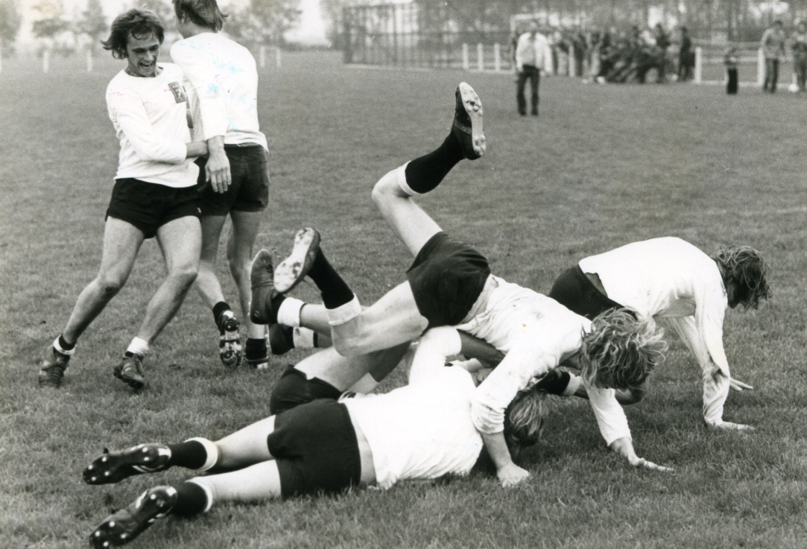
Sljocht op SDS

Slide 2
“Sljocht op SDS” Wy binne sljocht op SDS! Sa no en dan skerp as in mes. Wy binne sljocht op SDS! Wy sjitte fuort net yn ‘e stress!

Slide 3
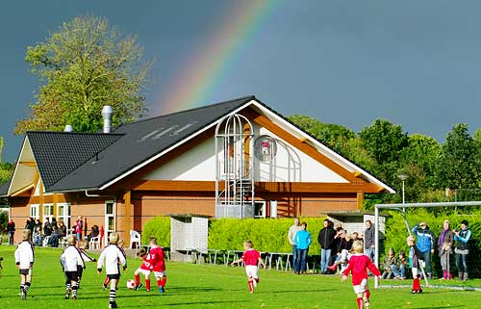
“Sterk Door Samenspel” Dat is eins ús yell. Doe stie der noch in âlde keet. No in MFC mei brûkers by de fleet!

Slide 4
Wy binne sljocht op SDS! Sa no en dan skerp as in mes. Wy binne sljocht op SDS! Wy sjitte fuort net yn ‘e stress!

Slide 5
“Steun De Stakkers“ wurdt der wolris sein. Mar fuotballers omkriten Easterein makket it allegear neat. Net ien dy ‘t “Swart-Wyt” ferrinneweard!

Slide 6
Wy binne sljocht op SDS! Sa no en dan skerp as in mes. Wy binne sljocht op SDS! Wy sjitte fuort net yn ‘e stress!

Slide 7
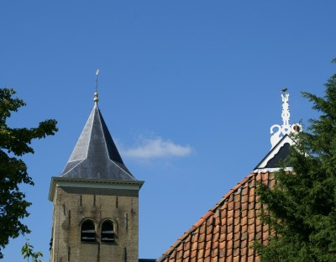
“Spylje, Dûse, Sûpe” Hurd wurkje, troch de modder krûpe. It leafst spylje nei de toer. Wier dan rint net ien ús oer!

Slide 8
Wy binne sljocht op SDS! Sa no en dan skerp as in mes. Wy binne sljocht op SDS! Wy sjitte fuort net yn ‘e stress!

Slide 9
Wat geane wy dwaan?

Slide 10
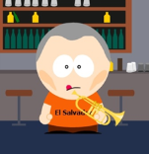
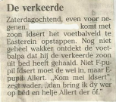
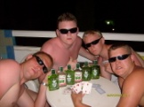
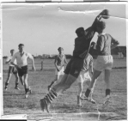
Wat geane wy dwaan?
Wa binne dit? (South-Park-SDS’ers)
Oer wa giet dit?(krantestikjes)
Wa binne dit?
SDS-test
Wêlke feriening fuotballet hjir?
Nim safolle mooglik ……………………

Slide 11
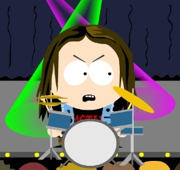
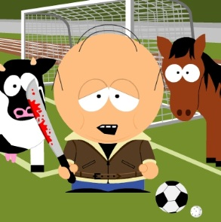
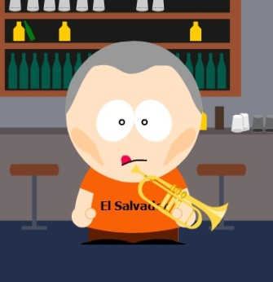
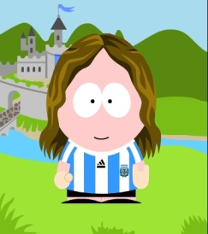
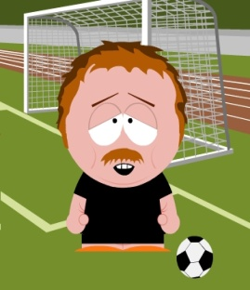
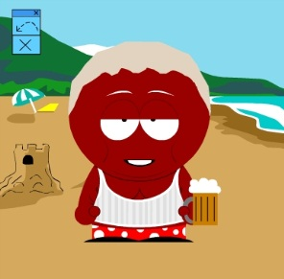
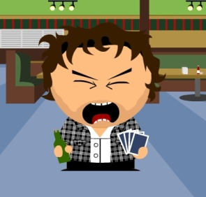
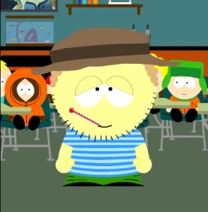
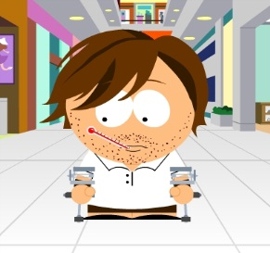
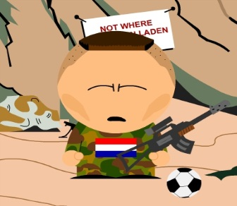
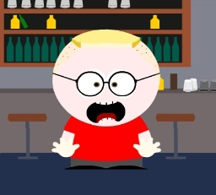
Wa binne dit?

Slide 12
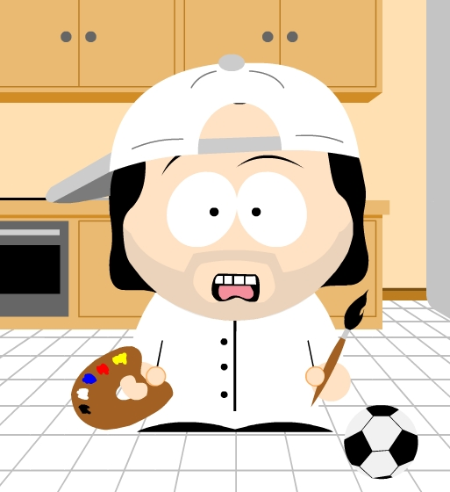
1

Slide 14
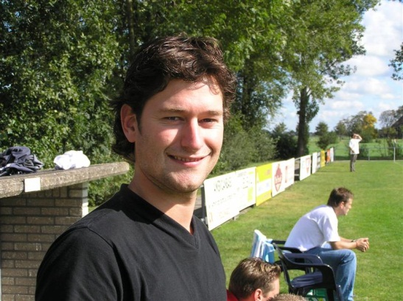
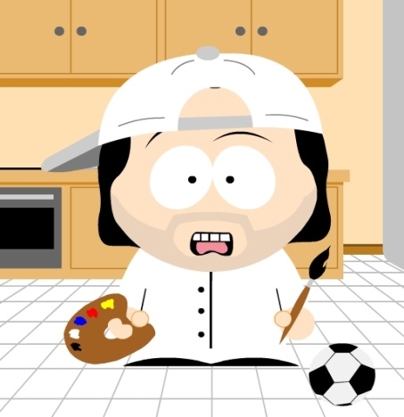
Jeroen Brouwer

Slide 15
2

Slide 17
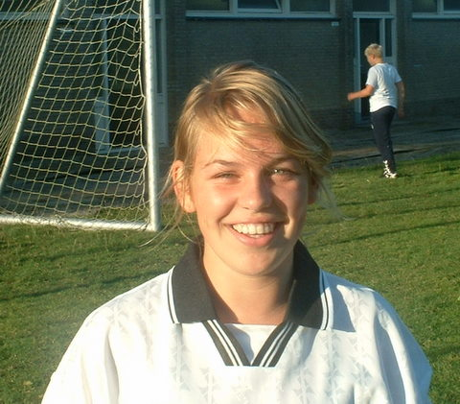
Tryntsje Bouma

Slide 18
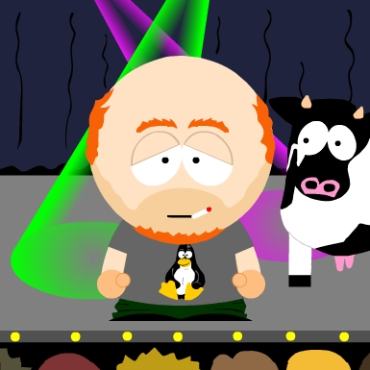
3

Slide 20
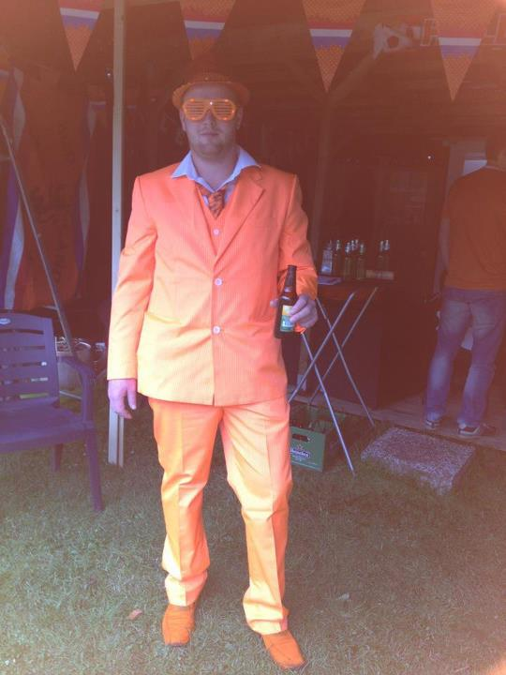
Jan Mulder

Slide 21
4

Slide 23
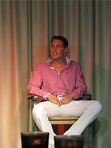
Geert Dijkstra

Slide 24
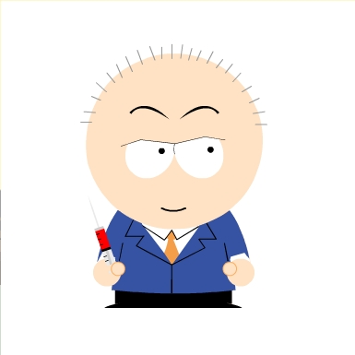
5

Slide 26
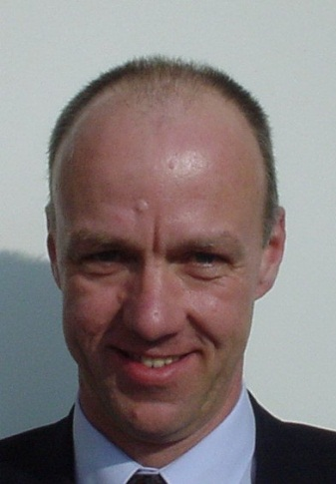
Dooitze Nauta

Slide 28
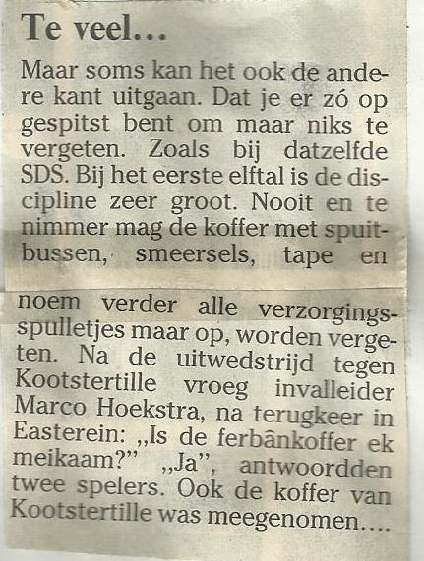
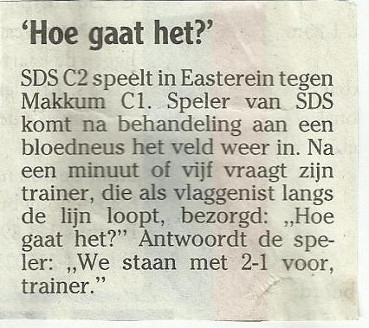
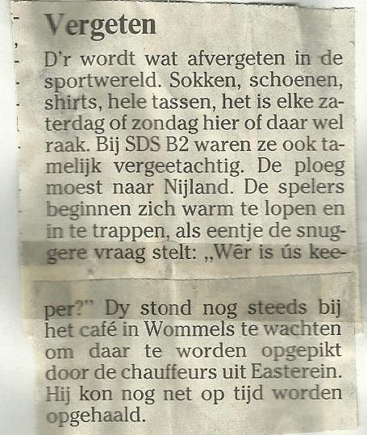
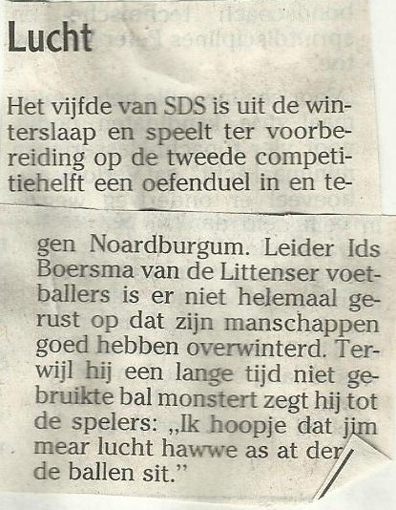
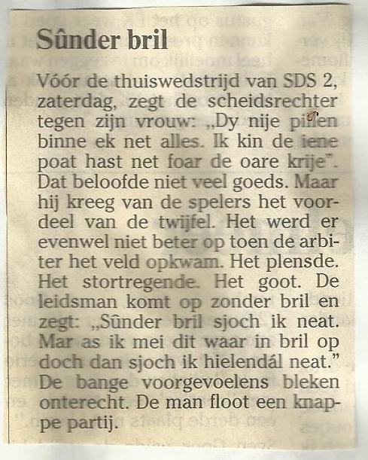
Oer wa giet dit?

Slide 29
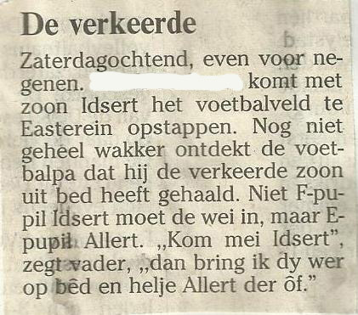
1

Slide 31
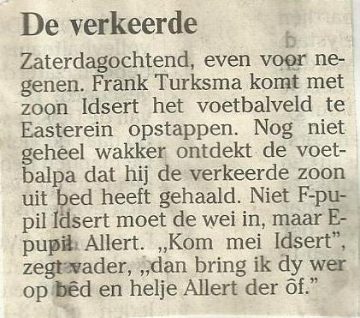
Frank Turksma

Slide 33
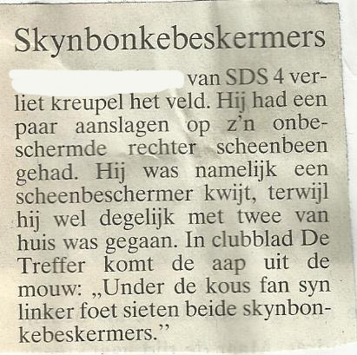
2

Slide 35
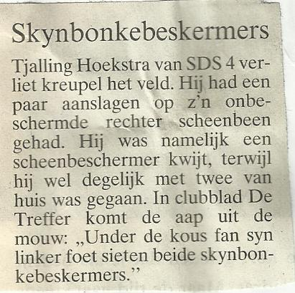
Tjalling Hoekstra

Slide 37
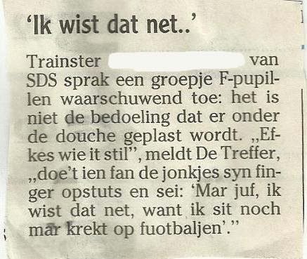
3

Slide 39
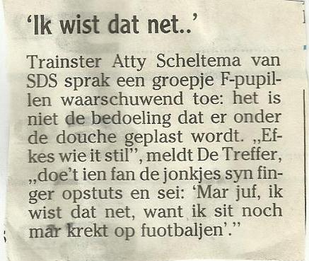
Atty Scheltema

Slide 41
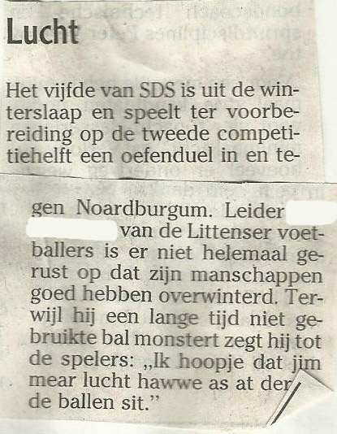
4

Slide 43
Ids Boersma

Slide 45
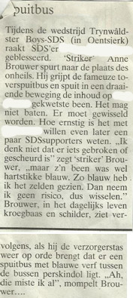
5

Slide 47
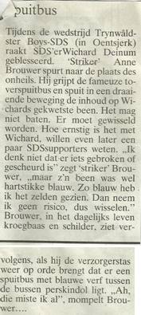
Wichard Deinum

Slide 49
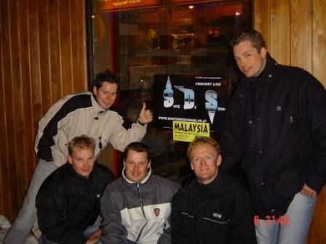
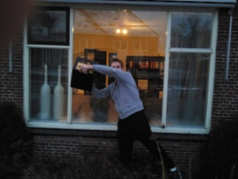
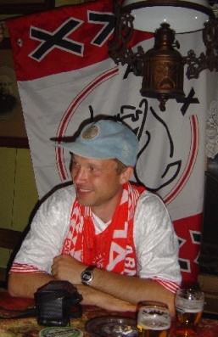
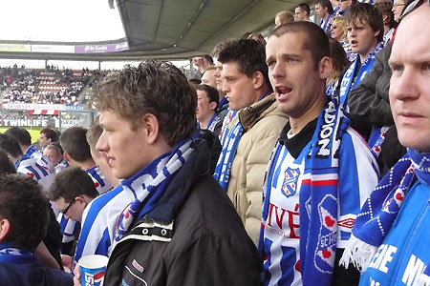
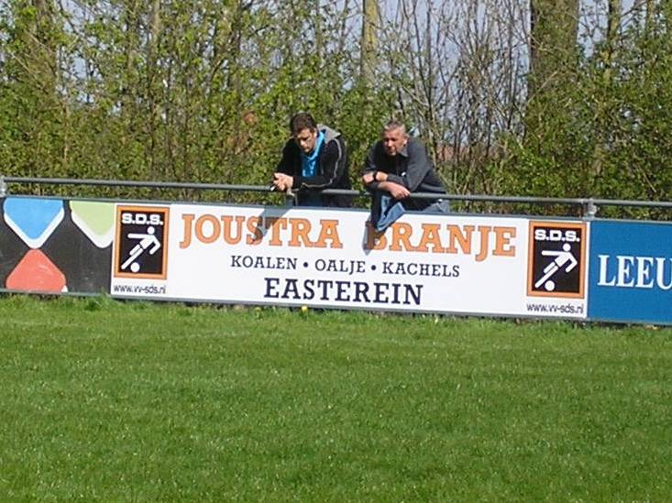
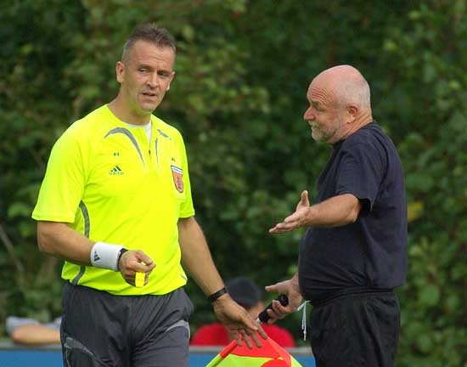
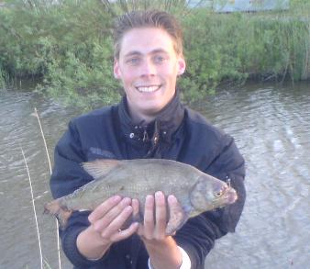
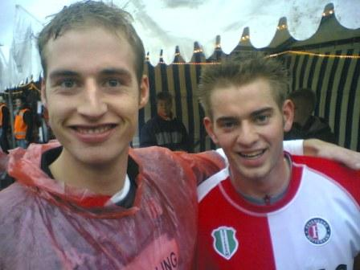
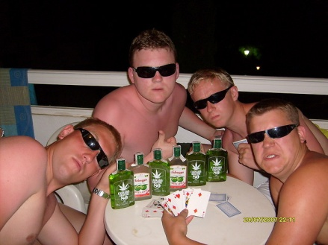
Wa binne dit?

Slide 50
1. Wa binne dit?

Slide 52
Klaas Okkema Drees Haitsma Douwe-Dirk Reitsma

Slide 54
2. Wa is dizze keeper?

Slide 56
Anne Brouwer

Slide 57
3. Wa binne dit?

Slide 59
Kees Adema en Anne Stenekes

Slide 60
4. Welke SDS’ers binne dit?

Slide 62
Jan de Jong en Robert Sybesma

Slide 63
5. Wa binne dit?

Slide 65
Gearard van Asselt en Sjoerd Rispens

Slide 67
6. Welke âld-SDS’er is dit?

Slide 69
Mark Postma

Slide 70
7. Wa binne dizze toppers?

Slide 72
Dirk de Jong, Tsjipke Okkema, Dirk-Yde Sjaarda, Hendrik Kuiper en Marten Faber

Slide 73
8.

Slide 75
8.Wat foar “Littenser” is dit?

Slide 76
9.Welke SDS’er hinget sa yn de ONT-kantine?

Slide 78
Jelmer Posthumus

Slide 79
10.Wa binne dit allegear?

Slide 81
Wilco Overal, Klaas Westra, Harvin Greevink, Marco Reijnhoudt, Klaas Okkema, Ronnie Kroondijk, Rients Rienstra, Klaas-Piet Spoelstra, Jaap van der Velde en Paul Walstra.

Slide 83
SDS-test

Slide 84
1. Wa hat de measte goals ea foar SDS 1 makke?

Slide 86
2. Hoefolle seizoenen hat SDS 1 no al yn 2e-Klasse fuotballe?

Slide 88
13 seizoenen

Slide 89
3.Yn welk jier wûnen de sealfuotballers fan SDS de Midwintercup?

Slide 90
2004

Slide 91
Wa keepte jierren yn SDS 1 om dêrnei by VV Oosterlittens keepen te gean?

Slide 93
Egbert Bootsma

Slide 94
5. Welke jeugdfuotballer komt oer fan LSC en giet wer foar SDS fuotbaljen?

Slide 95
Habtamu de Hoop

Slide 97
Welke amateurferiening fuotballet hjir?

Slide 98
1.

Slide 99
vv Oosterlittens

Slide 101
2.

Slide 102
vv Sneek-WitZwart

Slide 104
3.

Slide 105
vv Nijland

Slide 107
4.

Slide 108
vv SDS

Slide 110
5.

Slide 112
vv Waterpoort Boys

Slide 114
Hoefolle kinne jim opnimme?

Slide 115
1. Hoefolle lju kinne jim opnimme dy ‘t yn de Trefferredaksje sitten hawwe?

Slide 116
De Treffer
1. Aant Hofstra
2. Atty Scheltema
3. Durk Okkema
4. Gearard van Asselt
5. Metsje Huitema
6. Meinte Wesselius
7. Klaas Pompstra
8. Hinke Kuiper
9. Dirk-Yde Sjaarda
10. Tryntsje Bouma
11. Sjoerd van Beem
12. Bauke Dijkstra
13. Silvia Hania
14. Phillipus Hingst
15. Jan van Asselt
16. Jan Strikwerda
17. Freddy Scheltema
18. Bauke de Boer
19. Marten Nauta
20. Roel Kok
21. Silvia Hania
22. Freark Smink
23. Theun Boonstra
24.

Slide 118
2. Hoefolle lju kinne jim opnimme dy ‘t foarsitter west binne fan SDS?

Slide 119
Foarsitters
1. Enno Bruinsma
2. Tinus Hoekstra
3. Rienk Wiersma
4. Douwe-Dirk Reitsma
5. Gerrit Minkema
6. Marten L. de Boer
7. Yme Zijlstra
8. J. Jissink
9. J. Jelsma
10. Meinte Sixma

Slide 121
3. Wa steane der allegear yn de top 10 fan de SDS-topskoarderslist 2011-2012

Slide 122
Topskoarders
Peter Sybesma
Jappie Wijnia
Joutsen Okkema
Ayanle Barkat
Pieter Kamstra
Harm-Auke Dijkstra
Tsjipke Klaas Okkema
Wichard Deinum
Jacob van Wieren
Hendrik de Jong
Arjen Los
Jitske Plantinga
Jitske Veltman
Manon Travaille

Slide 124
4. Wa wûnen der ea in SDS League?

Slide 125
SDS League toppers
Bote Strikwerda
Marije de Vries
Jaap Toering (2x)
Klaas Dijkstra
Igor Kalinowski
Hessel Yntema
Pieter Sytsma, Frank & Remco Bervoets
Hylke Flapper
Sybren Wesselius
Sybren Wijnia
Foeke Reitsma
René Zijlstra
Jan-Simon Jelsma
Lolke Hofstra
Willem Wijnia
Johan Delfsma
17. Marco Hoekstra
18. Pieter Kamstra
19. Gerrit Terpstra
20. Gerrit Sytsma
21. Lolke Bouma
22. Sjoerd Feenstra (Bolsward)
23. Ron Jansen
24. Hendrik de Jong (2x)
25. Klaas Pompstra
26. Richt Folkerts
27. Rein van der Woude
28. Robert Sybesma
29. Wichard & Aukje Deinum
30. Sjoerd Postma
31. Johan Bouma (Drylts)

Slide 127
5. Hoefolle spilers kinne jim opnimme út de A-seleksje?

Slide 129
SDS- A-seleksje 2012-2013
Skelte Anema
Ewout de Boer
Feiko Broersma
Grietzen Broersma
Kristian Gaastra
Feite de Haan
Erik Haitsma
Jacob-Klaas Haitsma
Wytze Lanting
Arjan Posthumus
Jelmer Posthumus
Dirk-Yde Sjaarda
Harm Stremler
Redmer Strikwerda
Jaap Toering
Elger Turksma
Johan Postma
Dirk de Jong
Tjeerd de Vries

Slide 131
De winner is?

Slide 132
Swart
SDS

Slide 133
Wyt
SDS

